Slide 1
TARİH 9
ARİF ÖZBEYLİ

Slide 2
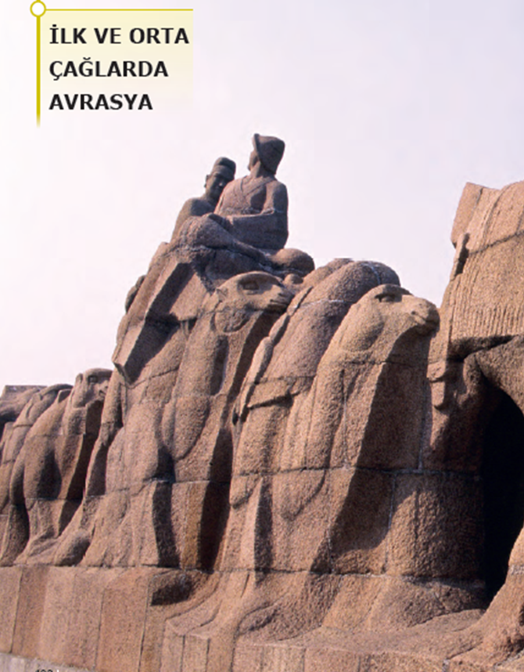
TARİH 9
4. ÜNİTE :
İLK VE ORTA ÇAĞLARDA AVRASYA

Slide 3
4.1. AVRASYA’DA İLK TÜRK İZLERİ
Avrasya, Asya ile Avrupa’nın neredeyse tamamını içine alan coğrafi bir bölgedir. Orta Asya kavimlerinin yerleşik düzene geçtiği; Türklerin, Moğolların, Slavların ve Çinlilerin yaşadığı geniş bir alan olarak kabul edilebilir.

Slide 4
İlk olarak Avrasya’da görülen Türkleri araştıran bilim insanları, bu kadim milletin adını en eski tarihî kaynaklarda aramıştır. Türk adına, gerek kaynaklarda gerekse araştırmalarda çeşitli anlamlar verilmiştir. Türk adı; Çin kaynaklarına göre “miğfer”, Kaşgarlı Mahmut’a göre “olgunluk çağı”, A. Wambery’e (Vambrey) göre “türemek”, Ziya Gökalp’e göre “kanun ve nizam sahibi” anlamına gelmektedir. Türk adına, çeşitli anlamlar verilmesine rağmen “güç, kuvvet” anlamına geldiği 1911’de yayınlanan eski bir Türkçe metinden anlaşılmıştır. Türk adı, 552’de bağımsızlığını ilan eden Kök Türk Devleti’yle resmî bir kimlik kazanmıştır.

Slide 5
Coğrafi Ad Olarak Türkiye:
• Türkiye kelimesi, ilk olarak VI. yüzyılda Bizans kaynaklarında “Orta Asya” için kullanmıştır. Bizans kaynakları, IX ve X. yüzyıllarda Volga’dan, Orta Avrupa’ya kadar uzanan sahaya da Türkiye adını vermiştir. XI-XIII. yüzyıllarda Mısır ve Suriye’ye Türkiye denmiştir. Anadolu ise XII. yüzyıldan itibaren Türkiye olarak tanınmaya başlanmıştır.

Slide 6
Türk topluluklarına ait ilk kültür izleri, geniş bozkırlara sahip Avrasya’da görülmüştür. Bu nedenle İslamiyet öncesi Türk tarihi; başta Orta Asya olmak üzere Kafkaslar, Karadeniz’in kuzeyi ve Macaristan ovalarını içine alan geniş bir sahada yaşanmıştır. Böylesine geniş bir coğrafyada Türklerin bilinen ilk ana yurdu Orta Asya’dır ve tarihî süreçte burada çeşitli Türk devletleri kurulmuştur. Orta Asya, batıda Hazar Denizi, kuzeyde Kırgız bozkırları ve Altay Dağları, doğuda Moğolistan ve Çin’in batısı (Doğu Türkistan), güneyde ise Tibet Platosu ve Hindukuş Dağları arasında yer alır.

Slide 7
Anav Kültürü (MÖ 4000-MÖ 1000)
Anav, günümüzde Aşkabat’ın güneydoğusunda bir yerleşim bölgesidir. Bu yerleşim sahasında yapılan kazılarda ortaya çıkan seramik örneklerinin, bozkır kökenli bir halka, özellikle de Türklere ait olduğu düşünülmektedir. Türk kültürünün önemli bir unsuru olan at, ilk defa bu kültürde görülmüştür. Orta Asya’nın en eski kültürüdür.

Slide 8
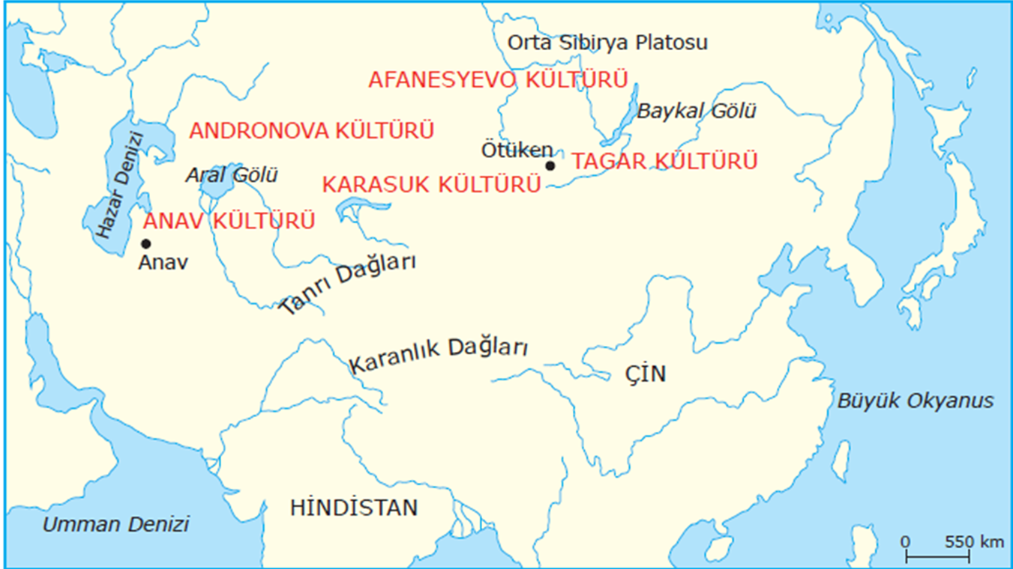
Afanesyevo Kültürü (MÖ 2500-MÖ 1700)
Türklere ait en eski kültür bölgesi olarak kabul edilmektedir. Altay-Sayan Dağları’nın güneybatı bölgesinde (Minusinsk Bölgesi), buluntu yerine bağlantılı olarak Afanesyevo adıyla bilinir. Çakmak taşından ok uçları, bıçaklar, kemik iğneler, bakır eşyalar, basit çömlekler bu kültürün belli başlı eserleridir.

Slide 9
Andronova Kültürü (MÖ 1700-MÖ 1200)
Adını Yenisey yakınlarındaki Andronova yerleşiminden alan bu kültür, bir önceki Afanesyevo kültürünün daha geniş bir alana yayılmış ve gelişmiş şeklidir. Afanesyevo ve Andronova kültürü, Ön Türkler yani Türklerin ataları tarafından meydana getirilmiştir.

Slide 10
Karasuk Kültürü (MÖ 1200-MÖ 700)
Andronova kültürü ile benzerlik gösteren Karasuk kültürü, adını Yenisey Irmağı’nın bir kolu olan Karasuk Nehri’nden almıştır. Bu kültürün en önemli özelliği, dünyanın pek çok bölgesine göre demiri daha erken işlemeye başlamasıdır. İskit kültürünü oluşturan atlı-göçebe kültürünün Orta Asya'ya yayılmasını sağlamışlardır.
BIÇAK

Slide 11
Tagar Kültürü (MÖ 700-MÖ 300)
Karasuk kültürünün takipçisi olan Tagar kültürü, kendinden önceki Türk kültürlerinin bir sentezi ve gelişmiş şeklidir. Bölgenin adından dolayı burada yaşayan insanlara Altaylılar denilmeye başlanmıştır. Tunçtan bıçak, ok uçları, küçük hayvan heykelleri, çeşitli hayvan tasvirleri ve otağ şeklinde ağaç evler bu kültürün belli başlı eserleridir

